Slide 1
人教版小学数学五年级上册
第六单元 多边形的面积
6.1 平行四边形的面积
MENTAL HEALTH COUNSELING PPT
讲解人：xippt 时间：2020.6.1

Slide 2
课前导入
谁来说说这个长方形的周长和面积分别是什么？
周长和面积发生了怎样的变化？

Slide 3
新知探究
怎样比较这两个图形面积的大小呢?
重叠比较

Slide 4
新知探究
怎样比较这两个图形面积的大小呢?
数方格比较

Slide 5
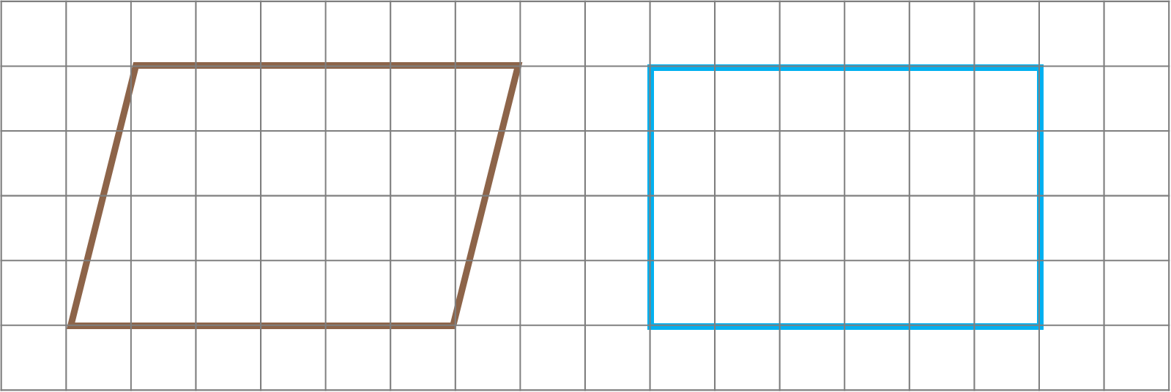
新知探究
在方格纸上数一数，然后填写下表。（一个方格代表1m² ，不满一格的都按半格计算。）
[教材P87]
24格
24格
平行四边形 | 底 | 高 | 面积
长方形 | 长 | 宽 | 面积
4m
6m
24m²
6m
4m
24m²

Slide 6
新知探究
不数方格，能不能计算平行四边形的面积？

Slide 7
新知探究
转化法
先将平行四边形沿高剪开，把三角形向右平移，再拼成长方形。

Slide 8
新知探究
长方形的面积 = 长 × 宽
高
平行四边形的面积 = 底 × 高
底

Slide 9
新知探究
一定要沿着底边上的高剪开吗? 如果斜着剪开，行不行?
高
长方形的面积 = 长 × 宽
底
平行四边形的面积 = 底 × 高

Slide 10
新知探究

Slide 11
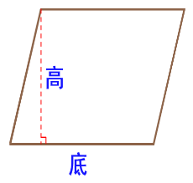
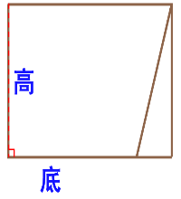
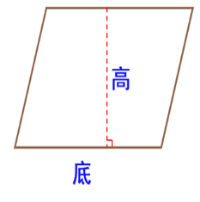
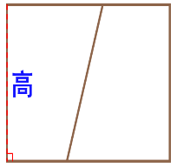
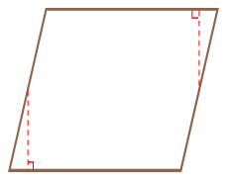
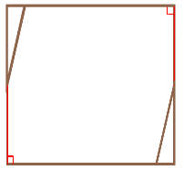
新知探究
观察原来的平行四边形和转化后的长方形，你发现它们之间有哪些等量关系？
长方形的面积 = 长 × 宽
平行四边形的面积 = 底 × 高

Slide 12
新知探究
这两个图形的面积（ ）。
平行四边形的高和长方形的（ ）相等。
平行四边形的底和长方形的（ ）相等。
宽
相等
长
底×高
平行四边形的面积 = _________

Slide 13
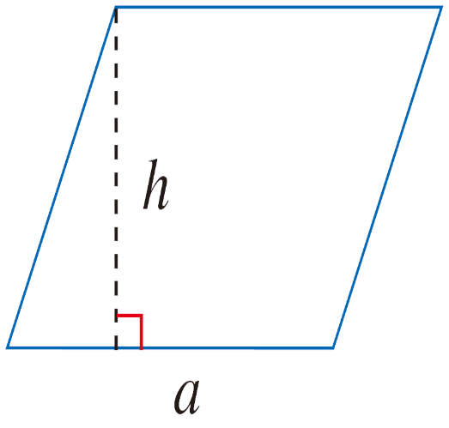
新知探究
如果用 S 表示平行四边形的面积，用 a 表示平行四边形的底，用 h 表示平行四边形的高，平行四边形的面积计算公式可以写成：___________。
S ＝ ah

Slide 14
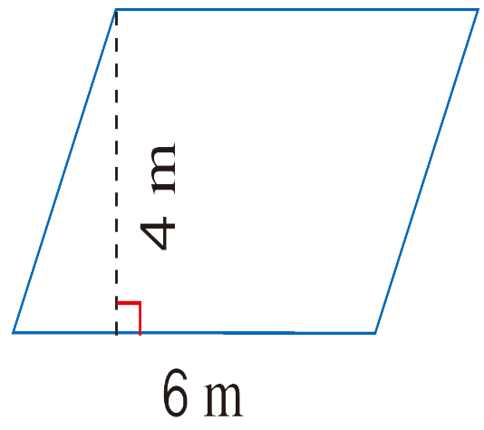
课堂练习
[教材P88 例1]
平行四边形花坛的底是 6 m，高是 4 m，它的面积是多少？
S ＝ ah
＝ 6×4
＝ 24（m²）
答：平行四边形花坛的面积是 24 m²。

Slide 15
课堂练习
1.一个停车位是平行四边形，它的底是 5 米，它的高是 2.5 米，它的面积是多少？
[教材P89 练习十九 第1题]
S ＝ ah
＝ 5×2.5
＝ 12.5（m²）
答：这个停车位的面积是 12.5 m²。

Slide 16
课堂练习
2.计算下面平行四边形的面积。
[教材P89 练习十九 第2题]
S ＝ ah
＝ 5.2×3.6
＝ 18.72（cm²）
S ＝ ah
＝ 2×2.4
＝ 4.8（cm²）
S ＝ ah
＝ 4×3
＝ 12（cm²）

Slide 17
课堂练习
3.下表中给出的是平行四边形的底和高，算出每个平行四边形的面积，填在空格里。
[教材P89 练习十九 第3题]
底（m） | 38 | 70 | 6.2 | 21.5 | 18 | 0.9
高（m） | 21 | 15 | 26 | 9.8 | 5.2 | 0.4
面积（m²）
798
1050
161.2
210.7
93.6
0.36

Slide 18
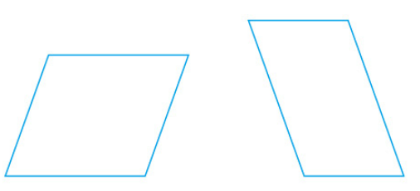
课堂练习
4.你能想办法求出下面两个平行四边形的面积吗？
[教材P89 练习十九 第4题]

Slide 19
版权声明
感谢您下载xippt平台上提供的PPT作品，为了您和xippt以及原创作者的利益，请勿复制、传播、销售，否则将承担法律责任！xippt将对作品进行维权，按照传播下载次数进行十倍的索取赔偿！
1. 在xippt出售的PPT模板是免版税类(RF:
Royalty-Free)正版受《中国人民共和国著作法》和《世界版权公约》的保护，作品的所有权、版权和著作权归xippt所有,您下载的是PPT模板素材的使用权。
2. 不得将xippt的PPT模板、PPT素材，本身用于再出售,或者出租、出借、转让、分销、发布或者作为礼物供他人使用，不得转授权、出卖、转让本协议或者本协议中的权利。

Slide 20
课堂小结
通过本节课的学习，你有什么收获？

Slide 21
人教版小学数学五年级上册
第六单元 多边形的面积
感谢你的聆听
MENTAL HEALTH COUNSELING PPT
讲解人：xippt 时间：2020.6.1

